Slide 1
Hát

Slide 2
II. Kiểm tra dụng cụ của học sinh.

Slide 3
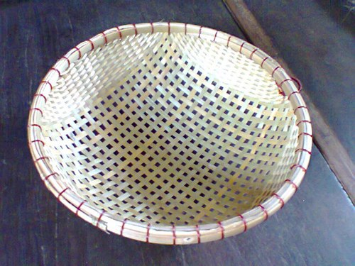
Đây là vật gì?
Đồ dùng này được làm bằng vật liệu gì?

Slide 4
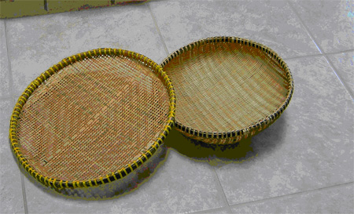
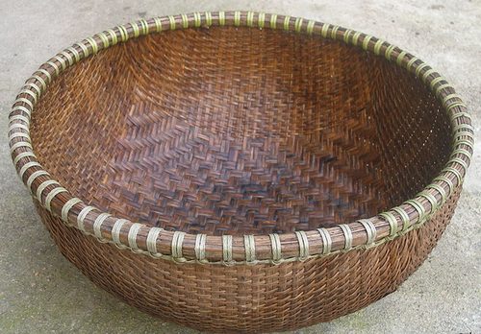
MỘT SỐ SẢN PHẨM KHÁC ỨNG DỤNG CÁCH ĐAN NONG MỐT
Cái nong, nia
Cái thúng

Slide 5
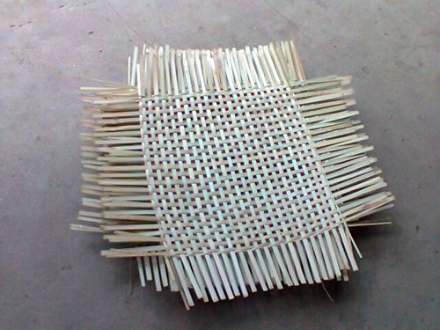
Cách đan nong mốt ?
Để biết được cách đan nong mốt chúng ta cùng vào bài học hôm nay.

Slide 6
Thủ công
Bài 12: Đan nong mốt (Tiết 1)

Slide 7
Hoạt động 1: Quan sát và nhận xét mẫu
Tấm đan nong mốt có hình gì?
Em có nhận xét gì về màu sắc của nan dọc, nan ngang và nan nẹp?
Tấm đan có mấy màu?
Hai màu nền được đan như thế nào?

Slide 8
Lưu ý: Nên chọn màu sắc của các nan dọc, nan ngang và nan dán nẹp khác màu nhau, để tấm đan đẹp hơn, nổi bật hơn.

Slide 9
Hoạt động 2: Hướng dẫn học sinh thao tác mẫu
Bước 1: Kẻ, cắt các nan
Cắt các nan dọc
Cắt 7 nan ngang
Cắt 4 nan để làm nẹp xung quanh

Slide 10
Chuẩn bị vật liệu:
Hai tờ giấy màu có kích thước như nhau, để cắt các nan dọc và nan ngang, như hình vẽ.
9 ô
9 ô

Slide 11
Có thể sử dụng bìa cứng không có ô sẵn để kẻ như sau:
Một tờ giấy có chiều dài 9 ô, ngang 4 ô để làm nẹp xung quanh.
1 ô
1 ô
4ô
9ô

Slide 12
Cắt các nan ngang (tờ giấy màu đỏ)







Slide 13
Chúng ta có 7 nan ngang như sau:

Slide 14
Cắt các nan dọc (tờ giấy màu xanh)
Cắt đến đây









Slide 16
Nan 1
6
7
2
3
4
5
8
9
Đường nối liền các nan

Slide 17
Cắt bốn nan làm nẹp xung quanh
(tờ giấy màu xanh lục)
4ô
9ô

Slide 18




Slide 19
Chúng ta có 4 nan làm nẹp xung quanh
9 ô
1 ô

Slide 20
Các vật liệu đã chuẩn bị như sau:

Slide 21
Bước 2: Tiến hành đan nong mốt
Nguyên tắc đan nong mốt:
Nhấc 1 nan, đè 1 nan và lệch nhau 1 nan dọc, giữa 2 nan dọc liền kề. Đan xong mỗi nan cần dồn lại cho khít để tấm đan đẹp hơn.

Slide 22
Nan 1
2
3
4
5
6
7
8
9
Đan nan ngang thứ nhất:
Nhấc các nan 2, 4, 6, 8 và đè các nan 1, 3, 5, 7, 9.

Slide 23
Nan 1
2
3
4
5
6
7
8
9
Đan nan ngang thứ hai:
Nhấc các nan 1, 3, 5, 7, 9 và đè các nan 2, 4, 6, 8.

Slide 24
Nan 1
2
3
4
5
6
7
8
9
Đan nan ngang thứ hai:
Nhấc các nan 1, 3, 5, 7, 9 và đè các nan 2, 4, 6, 8.

Slide 25
Đan nan ngang thứ ba giống như đan nan thứ nhất
Nan 1 2 3 4 5 6 7 8 9

Slide 26
Đan nan ngang thứ tư giống như đan nan thứ hai
Nan 1 2 3 4 5 6 7 8 9

Slide 27
Nan 1 2 3 4 5 6 7 8 9

Slide 28
Nan 1 2 3 4 5 6 7 8 9

Slide 30
Bước 3: Dán nẹp chung quanh tấm đan.
Bôi keo dán
Bôi keo dán
Bôi keo dán
Bôi keo dán
Bôi keo dán

Slide 31
Sản phẩm hoàn thành

Slide 32
IV. Củng cố, dặn dò
Hãy nêu lại nguyên tắc đan nong mốt bằng giấy bìa?
Các nguyên vật liệu chuẩn bị cho bài học như thế nào ?
Về nhà chuẩn bị các dụng cụ giống như dụng cụ của tiết học hôm nay, để tiết 2 thực hành
Nguyên tắc đan nong mốt là: nhấc 1 nan, đè 1 nan và lệch nhau 1 nan dọc, giữa 2 nan dọc liền kề. Đan xong mỗi nan cần dồn lại cho khít để tấm đan đẹp hơn.

